Slide 1

Исследовательская работа на тему: «Мини огород на окошке»
Подготовил ученик 3-Б класса МБОУ «Кольчугинская школа №2 с крымскотатарским языком обучения»
Муратов Айдер Азимович
Классный руководитель :
Чурки Ленура Айдеровна

Slide 2
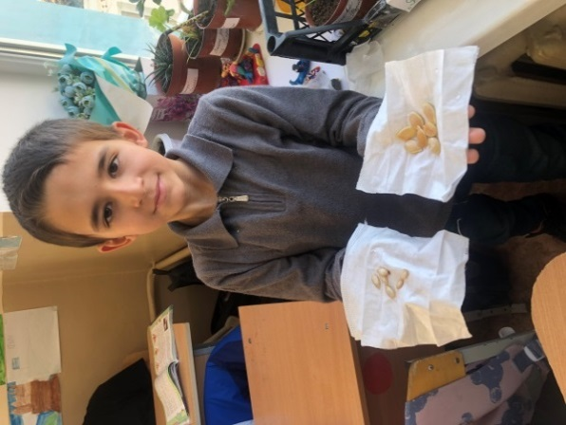
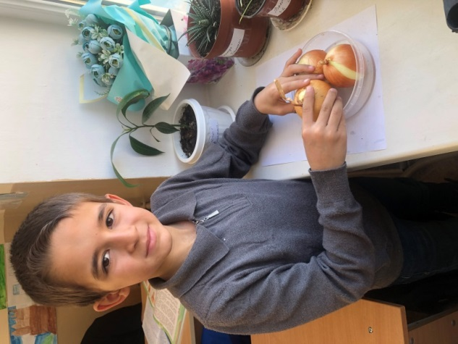
СОДЕРЖАНИЕ
Введение
1. Состав растений.
2. Подготовка и высадка семян.
3. Первые всходы и наблюдения.
4. Королева сада.
5. Интересные факты о растениях.
6. Выводы.
Заключение
Литература
Словарь основных понятий:
Исследование - поиск новых знаний или систематическое расследование с целью установления фактов.
Фазы роста растений - этапы роста .
Микроб - мельчайшее живое существо, одноклеточный организм.
Бутонизация - фаза развития растения, когда у него образуются бутоны.
Культивируемый вид - домашний вид (cultivated species, domestic species) [лат. cultus — возделывание, обрабатывание] — вид организма, используемый человеком в своей практике.
Азот - химический элемент , газ без цвета, вкуса и запаха.

Slide 3
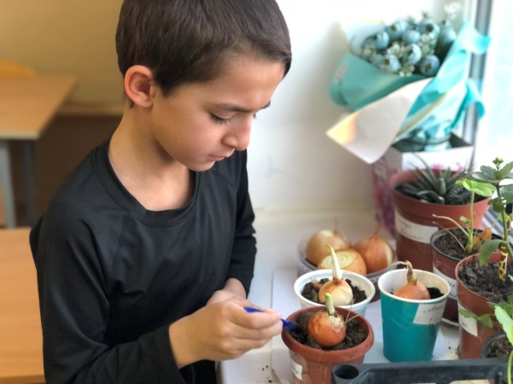
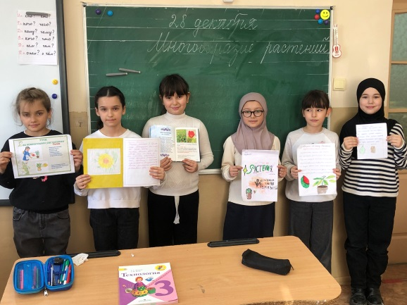
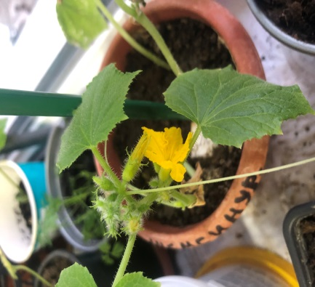
Исследовательская работа
«Растения вокруг нас» (агропроекты)
Актуальность:
Мини огород на окошке в классе является очень приятным занятием, особенно зимой и весной, когда хочется не только отведать свежие дары природы, но и посмотреть на цвета зелени. Но нет ничего приятнее, когда первая весенняя зелень поспевает прямо у тебя на подоконнике. Мы расширили представления о том, как ухаживать за растениями в комнатных условиях, обобщили представления о необходимости света, тепла, влаги почвы для роста растений, развития познавательных и творческих способностей.
Гипотеза: мы предполагаем, что возможно вырастить овощи в домашних условиях независимо от времени года.

Slide 4
Как все начиналось.
Цель исследования: определить опытным путем, наилучшие условия роста растения; выяснить прорастут ли нами семена, какие из них быстрее, а какие медленнее.
Для достижения поставленной цели мы решали следующие задачи:
Прорастить и высадить семена в цветочные горшочки, осуществлять уход за всходами растений.
Наблюдать за процессом роста.
Объект исследования – семена культурных растений.
Предмет исследования – условия роста .
Методы и приемы исследования: практическая работа, наблюдение, беседа, работа с литературными источниками и интернет – ресурсами, анализ.

Slide 5
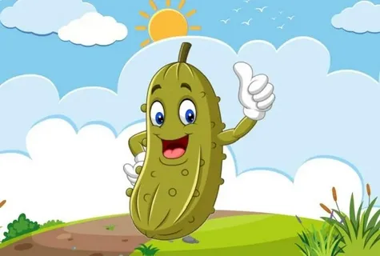
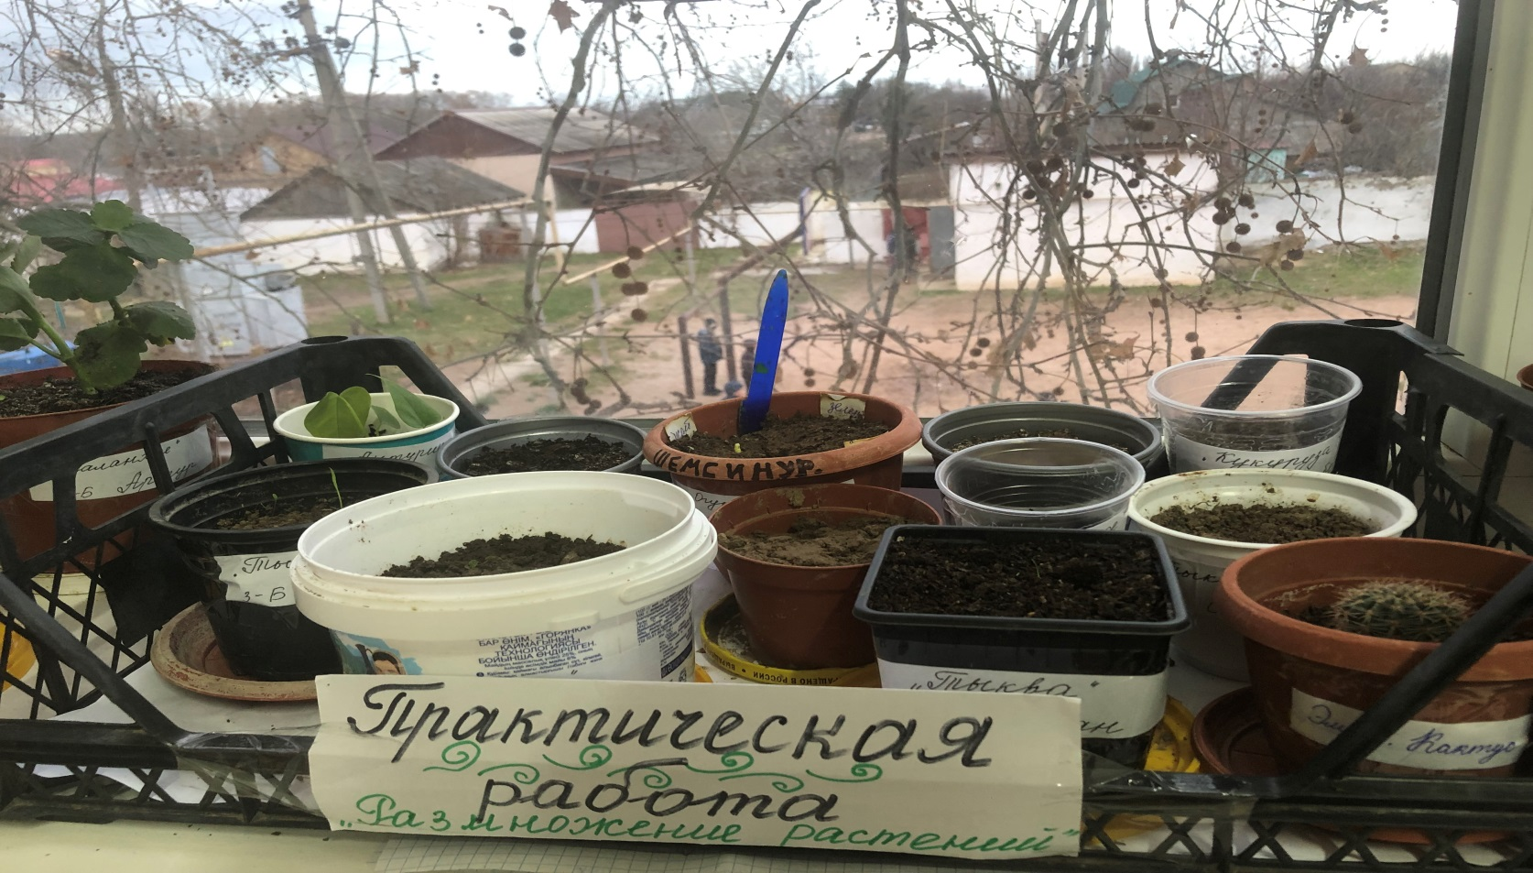
Подготовка и высадка семян

Slide 6
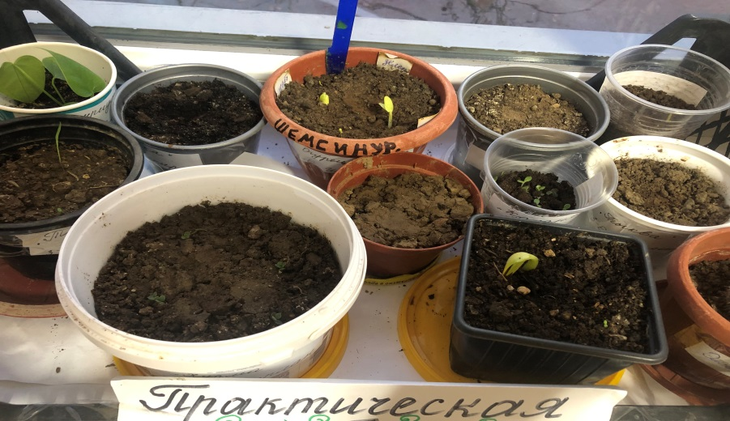
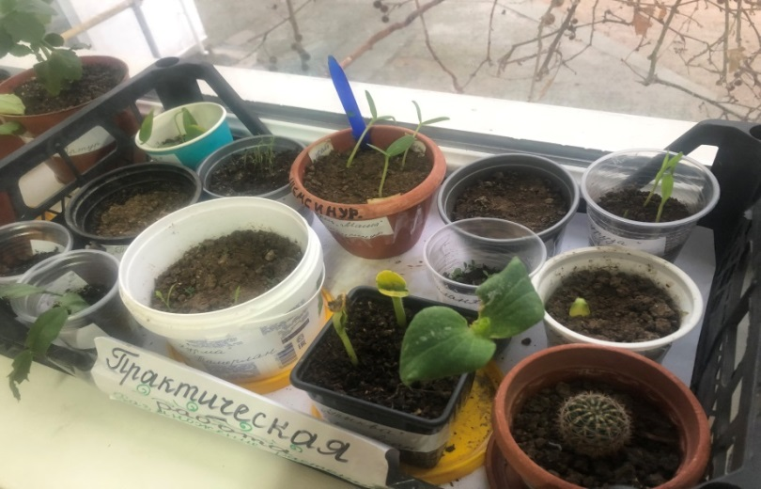
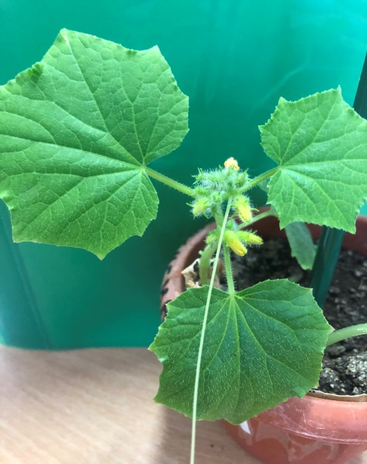
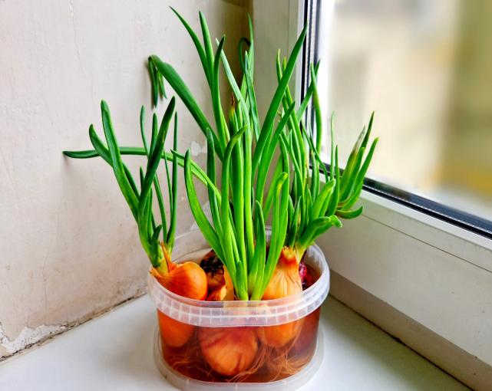
Первые всходы

Slide 7
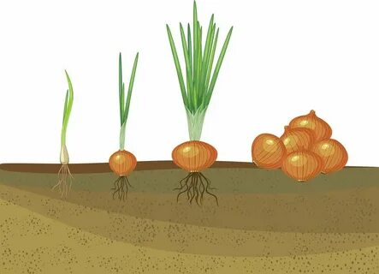
Как лук попал к людям?
В глубине тысячелетий затерялась его родословная. Лук считают выходцем из Юго-западной Азии. А в России эту культуру возделывают с 19 века. На Руси был даже такой праздник День Луки. В этот день лук высаживали на грядки. А 20 сентября называли «Луков день» (луковица предвестник окончания бабьего лета). У него есть еще и научное название: по - латыни «Алиум» - остропахнущий.

Slide 8
Кто ест лук, тот избавлен от мук!
Употребление в пищу, лука очень полезно при атеросклерозе и болезнях сердца, особенно если основу питания составляют продукты с высоким содержанием жира. Вещества, содержащиеся в этом растении, подавляют синтез холестерина и тем самым уменьшают риск развития сердечно-сосудистых заболеваний. Регулярное употребление лука препятствует повышению содержания сахара в крови. Кроме того, лук насыщает наш организм витаминами, подавляет вредные микробы и является отличным профилактическим средством против гриппа, насморка и простуды. Помогает он и при кашле: для этого рекомендуют съесть луковицу, отваренную в молоке. Что очень актуально в наше время.

Slide 9
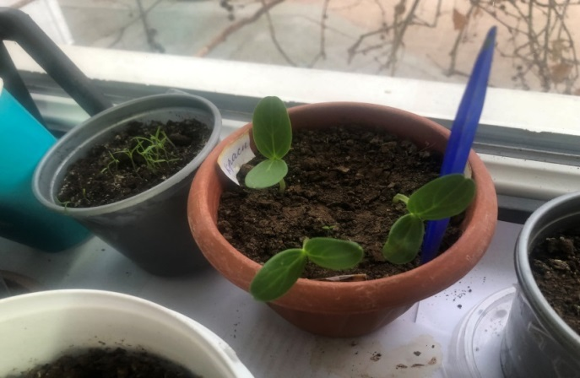
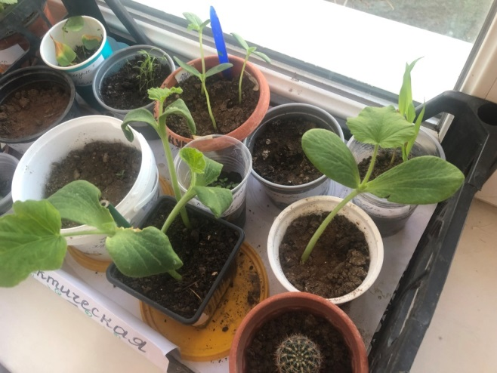
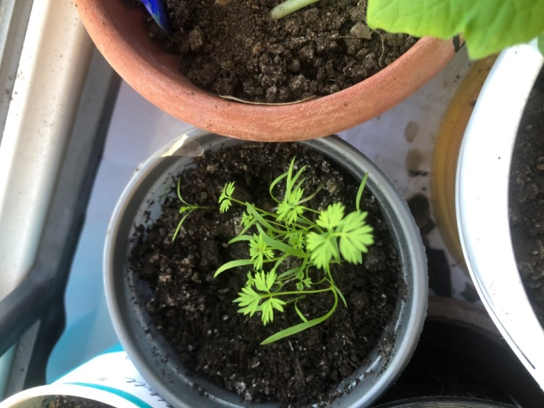
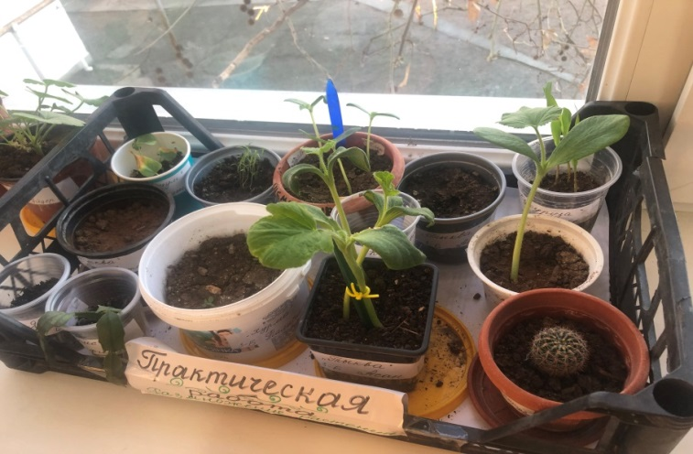
Первые листочки
« Наша Маша-F1», «Маринда» и «Комнатное чудо».

Slide 10
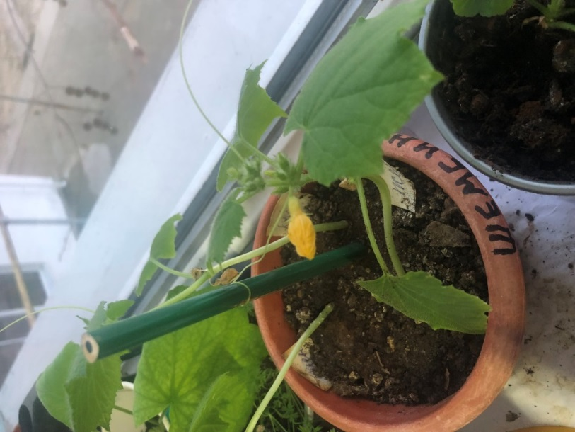

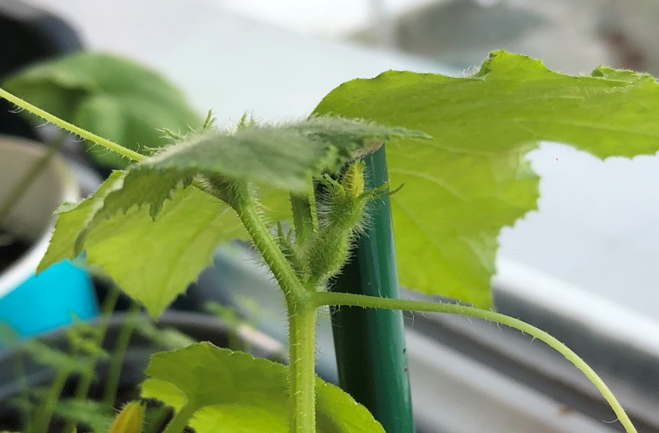
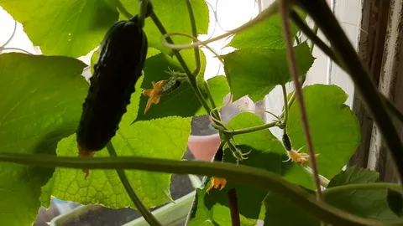
Первые цветочки и плоды

Slide 11
Что быстрее взошло и за чем интереснее было наблюдать?
Огурцы относят к семейству тыквенных, но на самом деле они фрукты, а не овощи. По сути, огурец — это ползучая лоза, врастающая корнями в землю и цепляющаяся за решётки или другие несущие конструкции, обвиваясь вокруг опор тонкими спиралевидными завитками.
Лук (Allium cepa L., от латинского cepa "лук"), также известный как луковичный лук или обыкновенный лук, является овощем, который является наиболее широко культивируемым видом рода Allium.
Напрашивается вывод: огурец пророс и зацвел быстрее чем лук, но ему не хватало воздуха и солнца, не все цветы и плоды сохранились. При этом перья лука дольше прорастали, но комфортнее чувствовали себя на окне и зеленели все больше и больше, их смело можно употреблять в салат.
Мне одинаково было интересно наблюдать и за луком, и за огурцами.

Slide 12
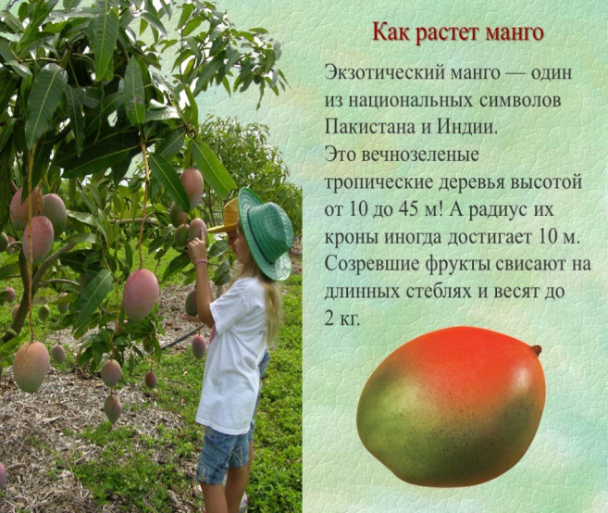
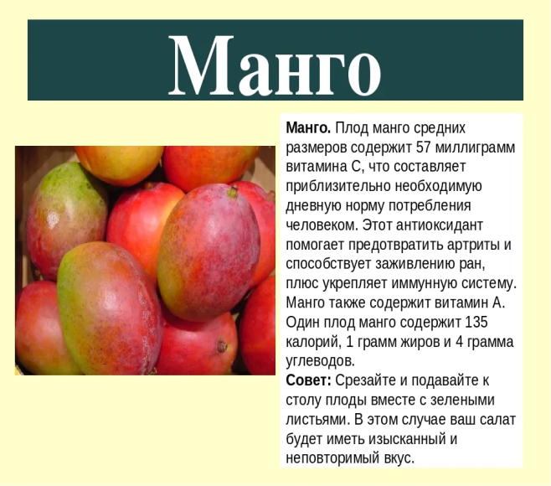
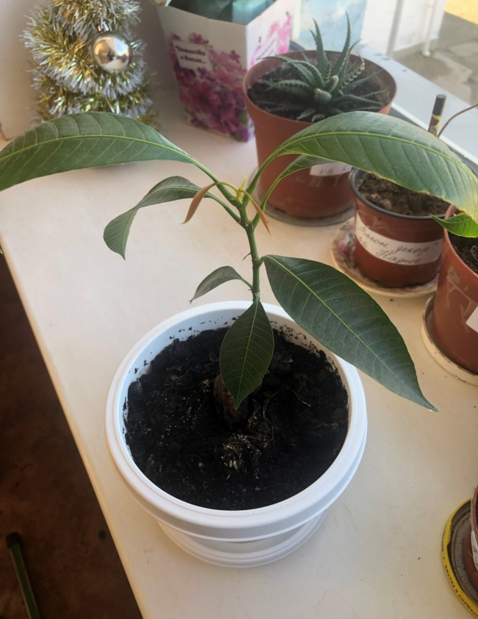
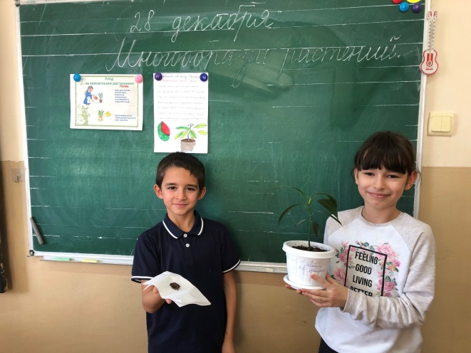
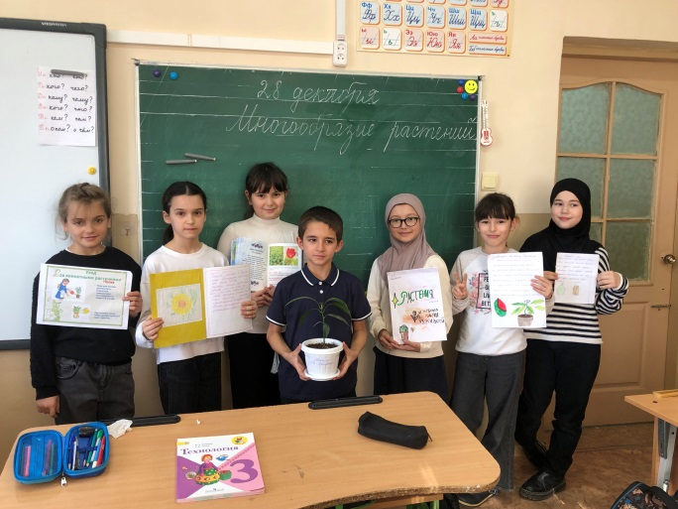
Королева нашего сада «МАНГО»

Slide 13
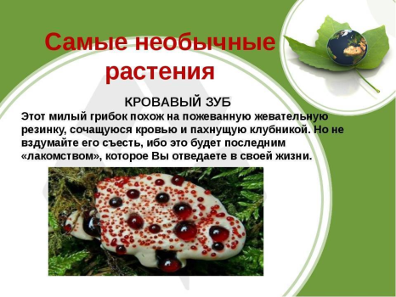
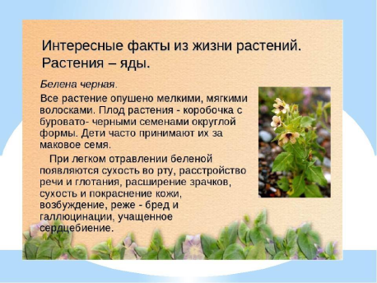
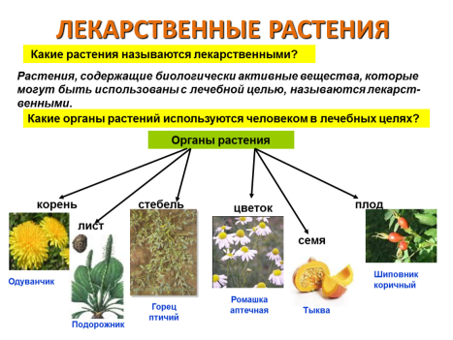
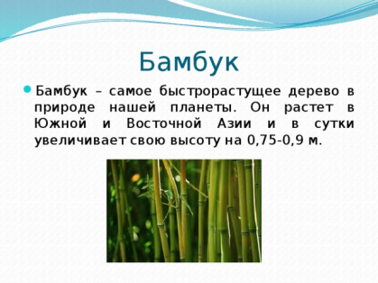
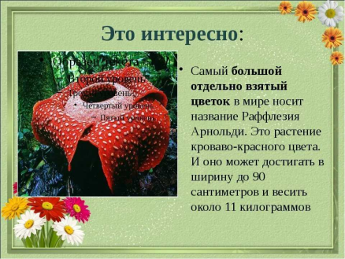
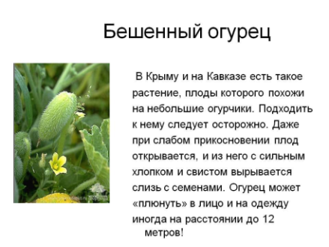
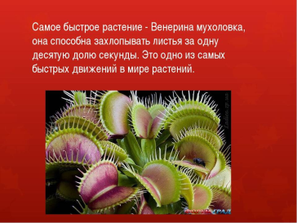
Интересные факты о растениях

Slide 14
ИГРА «Найди лишнее в цепочке»
СВЕТ ВОДА САХАР ПОЧВА
АЗОТ КИСЛОРОД ПЕРЕГНОЙ УКСУС
КОРЕНЬ СТЕБЕЛЬ СЕМЯ БУТОН ПАЛКА
ОВЕС ВАСИЛЕК ПШЕНИЦА ЯЧМЕНЬ
ПЕРСИК ЯБЛОНЯ СМОРОДИНА ГРУША

Slide 15
Выводы:
Мы наблюдали все фазы роста растений:
Прорастание и всходы;
ветвление стебля;
бутонизация и цветение;
образование стручков;
созревание;
полная спелость.
Вывод:
Растения живые, как и мы. Они питаются, дышат, пьют воду. Им нужны хорошие условия.
В таких условиях они не болеют, не вянут, а радуют нас. На них приятно смотреть, ими мы любуемся. Живые организмы похожи между собой: растения, животные, человек – все питаются, двигаются, дышат воздухом, растут и размножаются, чувствуют, не могут жить без хороших природных условий.

Slide 16
Заключение
Мы научились сажать и ухаживать за растениями, познакомились с условиями роста , научились подмечать пользу и красоту их зимой.
2. У нас сформировались знания и представления о росте растений в комнатных условиях.
3. Реализация данного проекта научила нас сравнивать, анализировать, делать выводы. Мы приобрели новый опыт поисково-исследовательской деятельности. В процессе работы над проектом мы рассматривали рост растений, то как они менялись.
4. Мы пришли к выводу что не всем растениям комфортно на окошке, не хватало воздуха и солнца.
5. Полученные нами результаты, мы учтем при выращивании растений на огороде летом.

Slide 17
СПИСОК ЛИТЕРАТУРЫ
Большая энциклопедия начальной школы, изд. ОЛМА медиа групп, Москва, 2010 г., стр. 66., 74, 75.
Томилин А. Хочу всё знать. М.: Детская литература, 1976.- 124с.
Интернет-магазин https://www.ruscemena.ru
Сеть Интернет. https://vk.com/agrodozor
Брунс Ф. Новая детская энциклопедия.- М.:ЗАО «РОСМЭН-ПРЕСС», 2006. – 158с.
Источник: www .http://salatnica.info./ Всё о луке. ПРОДУКТЫ ПИТАНИЯ - ФРУКТЫ И ОВОЩИ

